Slide 1

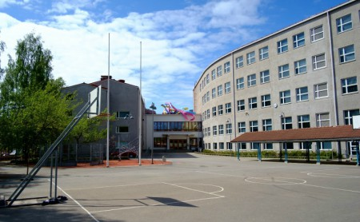

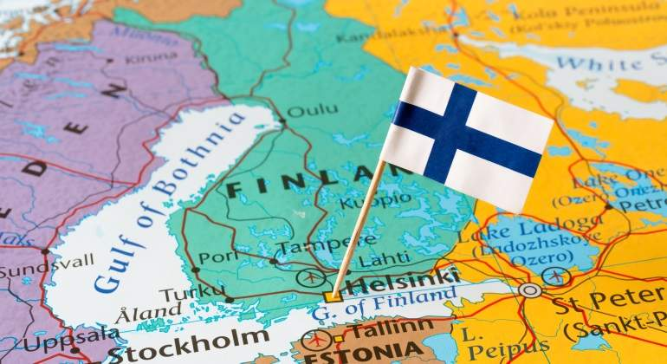
CEIP Doctor Azúa- Käpylä Koulum
Mäkelänkatu 89
00610 Helsinki
PO Box 61301, 00099 Ciudad de Helsinki
+358 9310 80459

Slide 2
La escuela primaria Käpylä es una escuela primaria unificada con alrededor de 960 estudiantes en los grados 1-9.
Aproximadamente 850 estudiantes estudian en educación general, es decir, el tamaño de un grado es de 60 a 100 estudiantes. La escuela también cuenta con dos escuelas flexibles de educación básica denominadas Clase JOP. Desde el 1er grado en adelante, nuestra escuela se imparte en español o inglés como idioma A1.
Más de 60 alumnos estudian en clases especiales (enseñanza individual extendida POY, enseñanza por TOI y el llamado grupo pequeño regional).
La instrucción bilingüe finlandés-español está disponible desde el 1er grado en adelante y se solicita con una prueba de aptitud. El examen se realizará para aquellos que se inscriban a principios de febrero en un día. También puede solicitar para los grados 2-7, si el el nivel de grado tiene espacio en la clase bilingüe.
La enseñanza centrada en la naturaleza y la ciencia en nuestra escuela es en la escuela secundaria, grados 7-9, y se solicita a través de una prueba de aptitud. El examen se llevará a cabo para los futuros alumnos de 7º grado que se hayan registrado para el examen un día de enero a febrero.
La escuela primaria Käpylä está ubicada en el lado de Puu-Käpylä, con excelentes conexiones de transporte cerca de la intersección de Mäkelänkatu y Koskelantie. La escuela tiene tres oficinas en el mismo bloque. Los nombres de los edificios son Väinölä (Väinölänkatu 7), Untamo (Untamontie 2) y Hykkylä (Mäkelänkatu 93). La renovación de Väinölä comenzará en 2022.
Además, nuestra escuela cuenta con su propia zona de guardería en la guardería del colegio Kumpula.

Slide 3
Enseñando
La enseñanza en la escuela primaria está guiada por el currículo escolar. El plan de estudios incluye los objetivos del trabajo escolar, qué materias se estudian en la escuela, cómo funciona la escuela y cómo se puede apoyar a los estudiantes.
En los grados primero y segundo, las materias generalmente no se estudian por separado, sino que su contenido se trata como unidades de materias. El objetivo es acercar la enseñanza lo más posible a la vida cotidiana de los escolares. Cada clase tiene su propio profesor que imparte la mayoría de las lecciones. Un profesor especial, un profesor de alumnos de origen inmigrante o un asistente de asistencia escolar pueden trabajar junto con su propio profesor.
En muchas escuelas primarias, los grados 7-9 se estudian en períodos y algunas de las materias estudiadas cambian cada pocas semanas. Hay un promedio de 30 lecciones por semana. Hay por lo menos 80 lecciones por semana en materias comunes y por lo menos 10 lecciones por semana en electivos. El idioma A opcional, que comenzó en el 3.° grado, se convertirá en otro idioma A en el 7.° grado.
Además de las materias comunes, las materias se estudian en la escuela integral. Se tratan en lecciones de diferentes materias o se implementan como temas, proyectos o como parte de otras actividades escolares.
Los alumnos reciben libros de texto y otros materiales de aprendizaje de su elección de la escuela de forma gratuita.
Plan de estudios
Las actividades de la escuela están guiadas por el plan de estudios de 2016.
Énfasis en la enseñanza
En la Escuela Primaria Käpylä, es posible solicitar la enseñanza ponderada a través de una prueba de aptitud en dos líneas:
Naturaleza y ciencia en la escuela secundaria.
Enseñanza ponderada de naturaleza y ciencias a partir de 7º grado.
En adelante, los alumnos pueden ser admitidos a 8º grado con una prueba de aptitud si hay cupo en el grupo docente.
Enseñanza bilingüe finlandés-español en los grados 1-9
La matrícula se proporciona a estudiantes de habla hispana y finlandesa, según corresponda.

Slide 4
Suministro de idiomas
Grados 1-6
El idioma A es un idioma obligatorio para el estudiante y su estudio comienza en el 1er grado.
En la Escuela Primaria Käpylä, el idioma es inglés o español.
El estudio del idioma A opcional (idioma A2) comienza en el 3er grado y alcanza el mismo nivel que en el primer idioma A al final del 6to grado.
Se recomienda encarecidamente a todos los lectores que hayan comenzado el español en el primer grado que comiencen sus estudios en inglés en el tercer grado para simplificar sus estudios de posgrado. Los estudiantes que comienzan en inglés pueden elegir el español como su idioma A opcional.
Todos los alumnos estudian sueco (idioma B1) a partir de 6º de primaria.
Grados 7-9
Un estudiante puede tener dos idiomas A al comienzo del 7mo grado. El idioma A opcional se convierte en un segundo idioma A en 7° grado. Además, todos los estudiantes continúan estudiando sueco (idioma B1) durante la escuela secundaria superior.
El estudiante también puede comenzar con un idioma como materia optativa. El estudio de este idioma B2 comienza en el octavo grado.
Oferta de idiomas de la escuela primaria Käpylä
El idioma A comienza en el 1er grado, ya sea español o inglés.
Idioma A opcional desde el grado 3:
- Se alienta a los lectores de español a comenzar en inglés desde el 3er grado
- Los lectores de inglés pueden elegir español desde el 3er grado El
grupo de enseñanza de idiomas opcional debe tener al menos 14 estudiantes; El grupo también puede incluir estudiantes de primaria de Koskela.
lenguaje B
- El sueco en lengua B comienza para todos en 6º grado
- Como lengua B2 (comienza en 8º grado) es posible estudiar francés, español y alemán (debe haber al menos 14 estudiantes en el grupo de enseñanza)
Es posible estudiar educación bilingüe finlandés-español en todos los grados.
La docencia se solicita siempre mediante una prueba de aptitud. Los nuevos estudiantes son admitidos en los grados 1-7.

Slide 5

ERASMUS+ EN ISLANDIA
2023- 2024 EN AKUREYRI

Slide 6
ASPECTOS A OBSERVAR
1.- METODOLOGÍAS ACTIVAS- INNOVACIÓN
2.- METODOLOGÍA CLIL

Slide 7
3.- ATENCIÓN A LA DIVERSIDAD- INCLUSIÓN
4.- APRENDIZAJE DE IDIOMAS-ESTRATEGIAS DIDÁCTICAS

Slide 8
5.- PROYECTOS, PLANES Y PROGRAMAS DE CENTRO, PROGRAMAS EUROPEOS.
6.- FUNCIONAMIENTO DE LA BIBLIOTECA. PLANES LECTORES.

Slide 9
7.- SISTEMA EDUCATIVO ISLANDÉS
8.- ORGANIZACIÓN DE CENTRO

Slide 10
9.- UTILIZACIÓN DE ICT- MODELO DIGITAL
10.- COORDINACIÓN PROFESORADO. EQUIPO DIRECTIVO.

Slide 11
11.- CONVIVENCIA Y VALORES.
12.- CREATIVIDAD

Slide 12
13.- OUTDOOR LEARNING
14.- ESPACIOS DE APRENDIZAJE.

Slide 13
15.- EVALUACIÓN
16.- APERTURA DE CENTRO A LA COMUNIDAD E INTERNACIONALIZACIÓN

Slide 14
EXTRAESCOLARES
ODS EN EL CURRÍCULO

Slide 15
17.- PLANES PUENTE
18.- OTROS ASPECTOS DE INTERÉS. “Deep thinking for deep learning”

